Slide 1
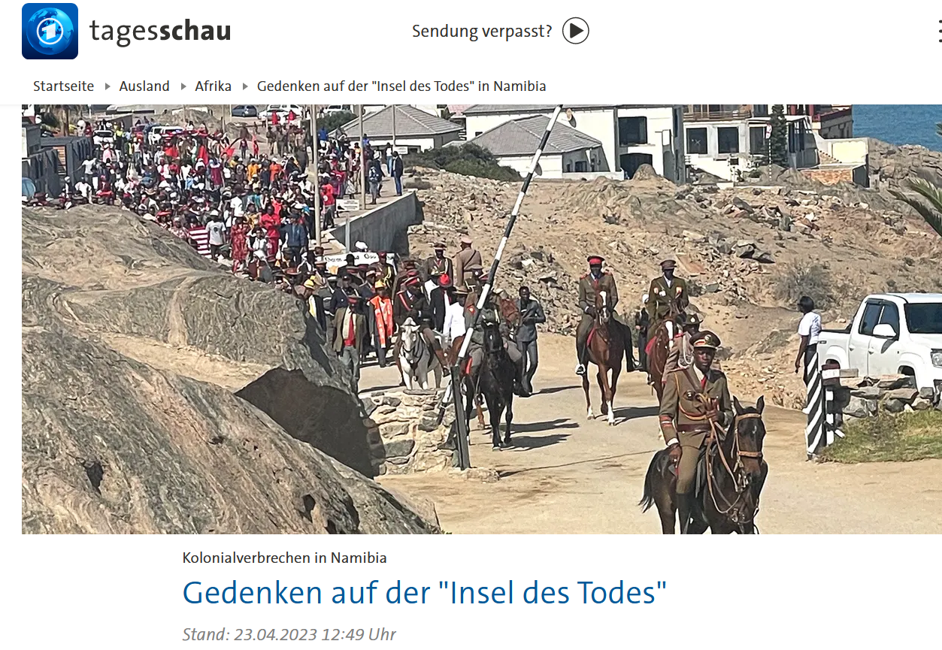
Videobeitrag

Slide 2
Fragen, die sich aus dem Nachrichtenbeitrag ergeben?
Wer waren die Herero und was ist ihnen unter deutscher Herrschaft widerfahren?
Was versteht man unter Völkermord? Haben die deutschen „Kolonialherren“ damals einen solchen begangen?
Wie sollte sich Deutschland heute verhalten?

Slide 3
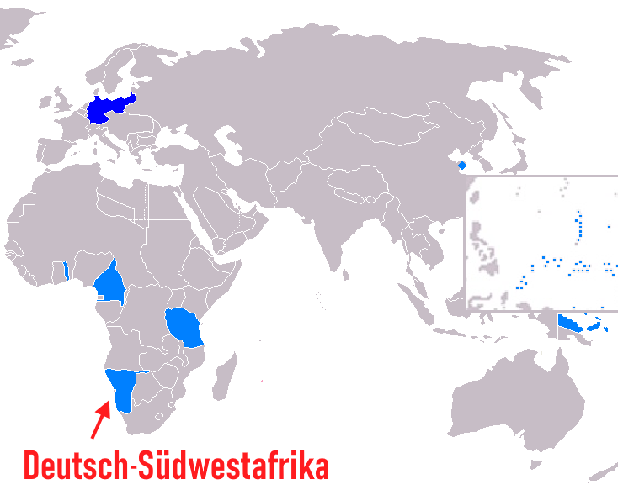
Quelle: segu-geschichte.de

Slide 4
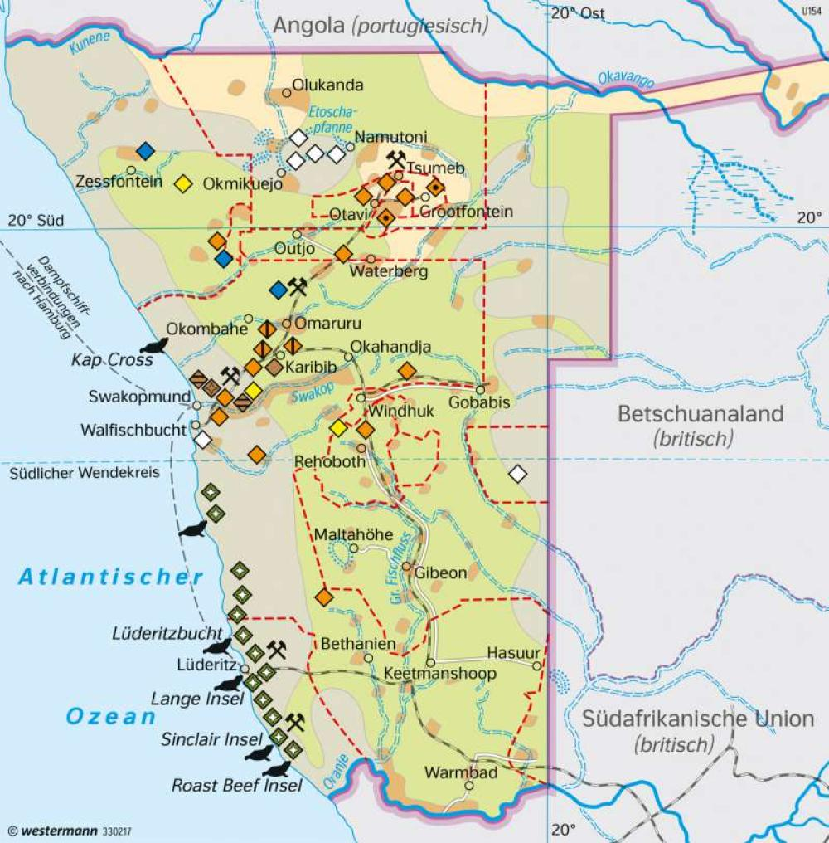
Aufgaben:
Teil A - Vorgeschichte des Krieges
Beschreibe die Entwicklung des Verhältnisses zwischen den Herero/Nama und den deutschen „Kolonialherren“.
Benenne Ursache(n) und Auslöser des Krieges.
Teil B – der Krieg
Fasse die dargestellten Kriegsereignisse zusammen.
Vermute, worin die „öffentliche Kritik“ an von Trotha bestanden haben könnte.

Slide 5
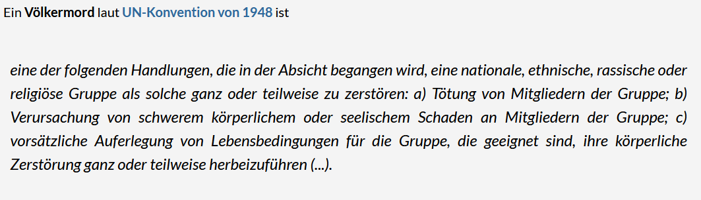
segu-geschichte.de
AUFGABE
Stell dir vor, du wärst Staatsanwalt oder Staatsanwältin und sollst auf Grundlage der Berichte eine Anklage wegen Völkermords verfassen. Formuliere mit Hilfe der UN-Konvention geeignete Vorwürfe und begründe.
"Die Hererofrauen mussten die Schädel der Ermordeten damals mit Glasscherben abkratzen, abwaschen und auskochen. Und dann wurden sie hierher (ins Museum nach Berlin) gebracht – wie Straußeneier. Das ist menschenunwürdig. Und man weiß nicht, ob diese Menschen damals geköpft wurden.„ (ein Herero-Nachfahre)
„Das Volk schrumpfte auf spärliche Reste zusammen, die allmählich in unsere Gewalt kamen, Teile entkamen jetzt und später durch das Sandfeld in englisches Gebiet. Es war eine ebenso törichte wie grausame Politik, das Volk so zu zertrümmern, man hätte noch viel von ihrem Herdenreichtum retten können, wenn man sie schonte und wieder aufnahm, bestraft waren sie genug“ (Soldat v. Estorff)
"Innerhalb der deutschen Grenze wird jeder Herero mit oder ohne Gewehr, mit oder ohne Vieh erschossen, ich nehme keine Weiber und Kinder mehr auf, treibe sie zu Ihrem Volk zurück oder lasse auf sie schießen.“ (v. Trotha)
Textquellen: segu-geschichte.de,
https://www.dw.com/de/die-deutsche-kolonialgeschichte-muss-neu-geschrieben-werden/a-18573677

Slide 6
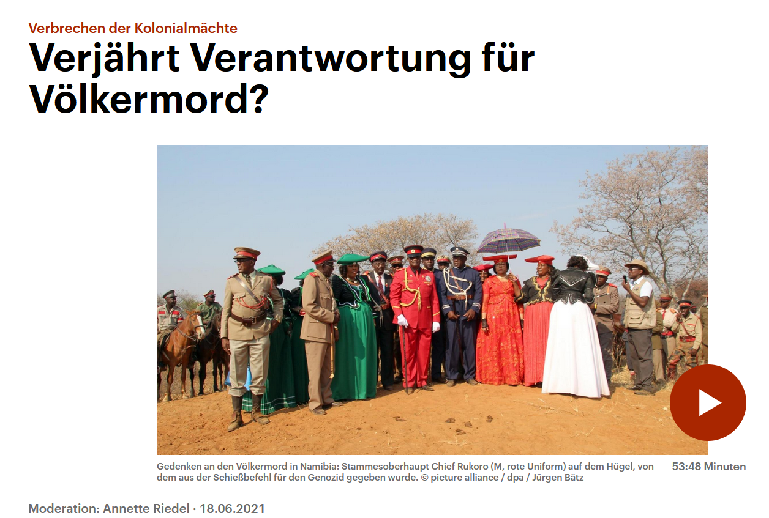
Deutschlandfunkkultur.de

